Slide 1
শুভেচ্ছা
সবাইকে
23 October 2019

Slide 2
পরিচিতি
শিক্ষক পরিচিতি
মশিয়ার রহমান
সহকারি শিক্ষক ( কম্পিউটার )
দিগরাজ ইসলামিয়া দাখিল মাদ্রাসা,
মোংলা, বাগেরহাট।
যোগাযোগ : ০১৭২১৬৮৭৫৯২
পাঠ পরিচিতি
শ্রেণি : ৭ম
বিষয় : তথ্য ও যোগাযোগ প্রযুক্তি
অধ্যায় : 1ম
পাঠ : ০৬
সময় : ৫০ মিনিট
তারিখ :
23 October 2019
mrahmanjoy@gmail.com

Slide 3
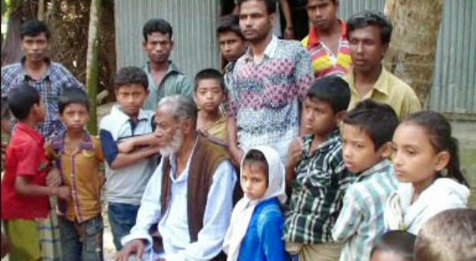
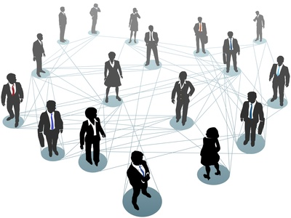
ছবিগুলো লক্ষ্য কর
আমরা সমাজে বাস করি ।
সামাজিক জীবনে যোগাযোগ
তথ্য প্রযুক্তিই সহজ করেছে সেই যোগাযোগ
23 October 2019

Slide 4
আজকের পাঠের বিষয় . . . . .
সমাজ জীবনে তথ্য ও যোগাযোগ প্রযুক্তি
23 October 2019

Slide 5
এই পাঠ শেষে শিক্ষার্থীরা...
১। সামাজিক সম্পর্ক উন্নয়নে আইসিটি ব্যবহারের
ক্ষেত্র চিহ্নিত করতে পারবে।
2। SMS ও ই- কার্ড এর ব্যবহার বর্ণনা করতে
পারবে।
3। স্মৃতি সংরক্ষণ ও বিনিময়ে বিভিন্ন ওয়েব সাইট
সমূহের সুবিধা বর্ণনা করতে পারবে ।
23 October 2019

Slide 6
সামাজিক যোগাযোগ
মানুষে মানুষে মিলে সমাজ গড়ে উঠেছে।
একসময় চিঠিপত্রই ছিল দূর থেকে মানুষের যোগাযোগের একমাত্র মাধ্যম
23 October 2019

Slide 7
সামাজিক যোগাযোগ
ই-কার্ডের মাধ্যমে বিভিন্ন দিবসের শুভেচ্ছা পাঠানো যায়
ই-মেইল করে দাওয়াত পাঠানো হয়
23 October 2019

Slide 8
জোড়ায় কাজ
তোমার বন্ধু ও আত্মীয়দের সাথে তুমি কিভাবে সামাজিক সম্পর্ক রক্ষা করতে পার?
23 October 2019

Slide 9
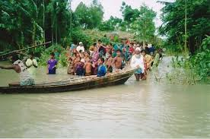
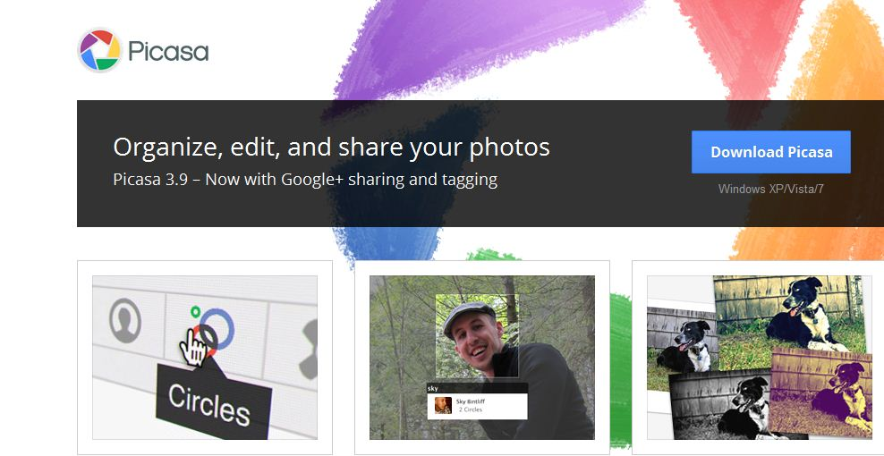
স্মৃতি সংরক্ষণ ও বিনিময়
গুরুত্বপূর্ণ ঘটনার ছবি তুলে রাখা হয়
গুরুত্বপূর্ণ ঘটনা ভিডিও করা হয়।
ছবিগুলো ওয়েব সাইটে আপলোড করা যায়।
ভিডিও ওয়েব সাইটে আপলোড করা যায়।
23 October 2019

Slide 10
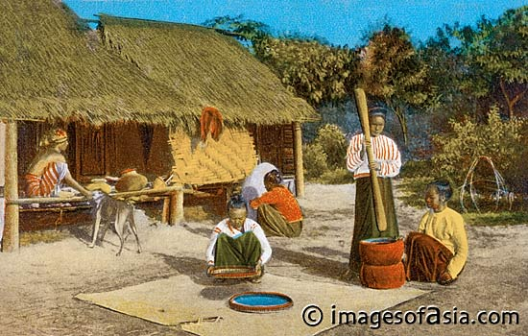
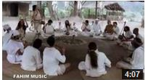
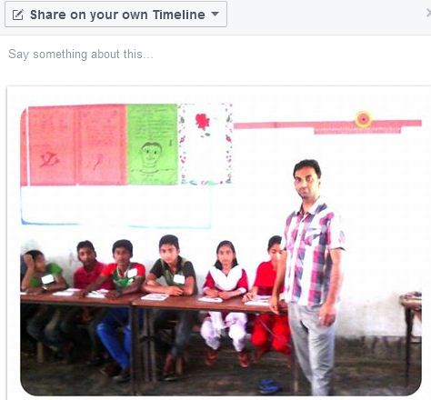
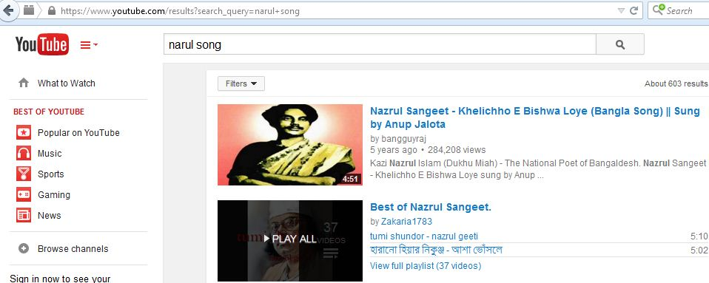
প্রয়োজনে ছবিগুলো ডাউনলোড করা যায়
প্রয়োজনে ভিডিও ডাউনলোড করা যায়
23 October 2019
ছবি /ভিডিও অন্যান্য বন্ধু-বান্ধব্দের মাঝে শেয়ার করা যায়।
ভিডিও শেয়ারিং এর জন্য ইউটিউব একটি জন প্রিয় ওয়েব সাইট ।

Slide 11
দলগত কাজ
তোমাদের ক্লাসের কোন একটি অনুষ্ঠানের জন্যে এসএমএস (Short Message Service) ব্যবহার করে অথিতিদের আমন্ত্রণ জানাও।
23 October 2019

Slide 12
সম্ভাব্য সমাধান:
1। মোবাইল ফোনের মেসেজ অপশনে গিয়ে প্রথমে এস এম এস টি টাইপ করতে হবে।
২। তারপর অতিথিদের মোবাইল নম্বর টাইপ করতে হবে।
৩। অতঃপর সেন্ড অপশনে চাপ দিলে এস এম এস টি অতিথিদের কাছে পৌঁছে যাবে।
23 October 2019

Slide 13
খুদে বার্তা (SMS)
ই-কার্ড
নতুন শিখলাম
ভিডিও শেয়রিং সাই
ইউটিউব
23 October 2019

Slide 14
মূল্যায়ন
১. SMS এর পূর্ণনাম –
৪. www.picasa.google.com ইন্টারনেটের এ ঠিকানায় কাজ করা যা
ক. Short Message Service
খ. Short Mail Service
গ. Short Mail System
ঘ. Short Memory Storage
ক. অডিও সম্পাদনার
খ. ভিডিও সম্পাদনার
গ. ছবি আপলোডের
ঘ. লেখালেখির
23 October 2019

Slide 15
বাড়ির কাজ
তুমি সামাজিক যোগাযোগের জন্য আইসিটি থেকে কী কী সুবিধা পেতে পার বর্ণনা কর।
23 October 2019

Slide 16
সবাইকে ধন্যবাদ

